Slide 1
MAT0100V
Sannsynlighetsregning og kombinatorikk
Betinget sannsynlighet og uavhengige hendelser
Produktsetningen
Total sannsynlighet og Bayes' setning
Ørnulf Borgan
Matematisk institutt
Universitetet i Oslo

Slide 2



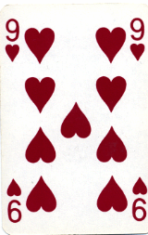
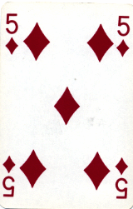


Betinget sannsynlighet
Vil repeterer først et eksempel fra samlingen for to uker siden
Eksempel 4.1: Legger fire røde kort og to svarte kort i en bunke

Slide 3

Trekker tilfeldig ett kort og så ett kort til
Ser på hendelsene:
A = «første kort rødt» B = «andre kort svart»
Vi har at P(A) = 4/6 = 2/3
Hvis A har inntruffet er sannsynligheten for B lik 2/5
Dette er den betingede sannsynligheten for B gitt A
Vi skriver

Slide 4
I eksempel 4.1 er det intuitivt klart hva betinget sannsynlighet er
Det er ikke alltid like enkelt:
Hva er den betingede sannsynligheten for at begge kortene er røde gitt at minst ett av dem er rødt?
Hva er den betingede sannsynligheten for at det første kortet er rødt gitt at det andre er svart?
Vi trenger en definisjon av betinget sannsynlighet!
Svarene på spørsmålene er gitt i oppgave 27 og eksempel 4.5

Slide 5
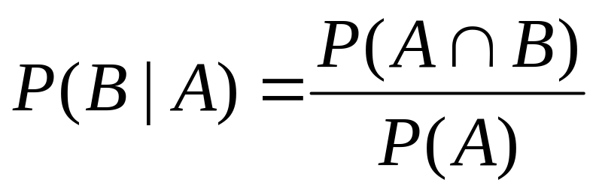
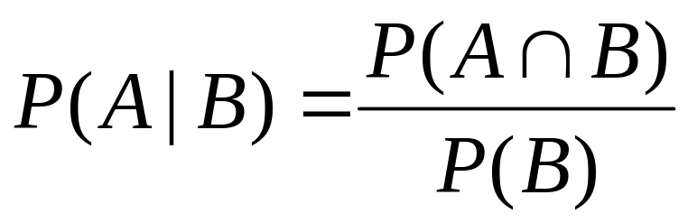
Vi kom på samlingen sist uke fram til følgende definisjon av betinget sannsynlighet:
Ved å bytte om «rollene» til A og B

Slide 6

Eksempel 4.4:
Bunke med fire røde og to svarte kort
Trekker tilfeldig ett kort og så ett kort til
A = «første kort rødt» B = «andre kort svart»
Vil bestemme ut fra definisjonen
(det gir en «sjekk» på at definisjonen er rimelig)

Slide 7
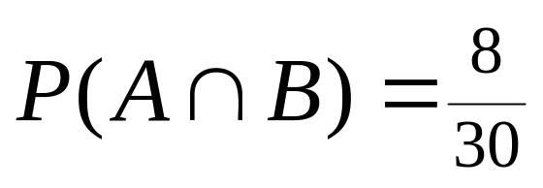
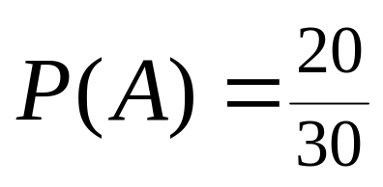
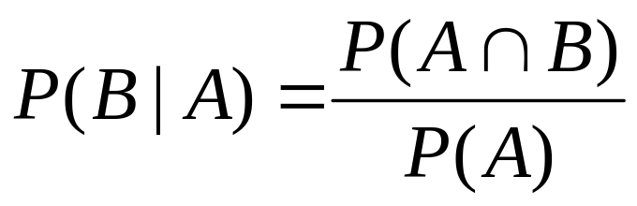
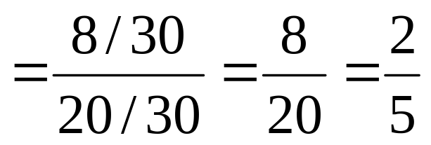
Vi kan trekke to kort på 6 . 5 = 30 måter
Vi kan trekke først et rødt og så et svart kort på 4 . 2 = 8 måter
Vi kan trekke det første kort rødt på 4 . 5 = 20 måter
Det gir
Dermed er
(selvfølgelig!)

Slide 8

Eksempel 4.5:
Bunke med fire røde og to svarte kort
Trekker tilfeldig ett kort og så ett kort til
Hva er den betingede sannsynligheten for at det første kortet er rødt gitt at det andre er svart?
A = «første kort rødt» B = «andre kort svart»
Vil bestemme

Slide 9


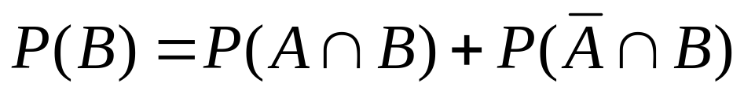
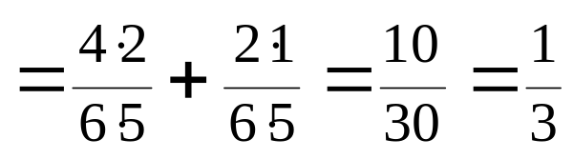
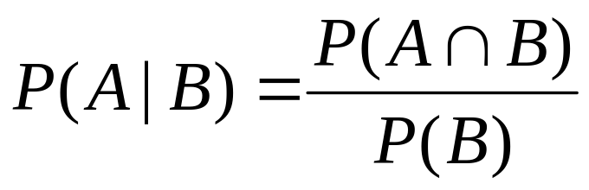
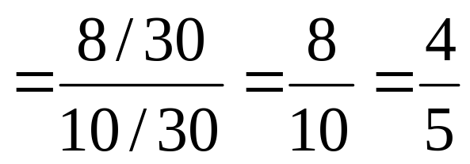
Vi har fra eksempel 4.4 at
Vi kan få et svart kort andre gang på to måter:
først rødt, så svart kort, dvs
to svarte kort, dvs
dvs lik sannsynligheten for at første kort er svart

Slide 10

Hva betyr det egentlig at den betingede sannsynligheten er 4/5 = 80% for at det første kortet er rødt gitt at det andre er svart?
Husk at sannsynlighet er relativ frekvens i det lange løp
At P(A) = 2/3 betyr at det første kortet vil
være rødt ca 2/3 av gangene i det lange løp
At betyr at hvis vi bare teller
med de gangene der det andre kortet er
svart, så vil det første kortet være rødt
ca 4/5 av disse gangene i det lange løp

Slide 11
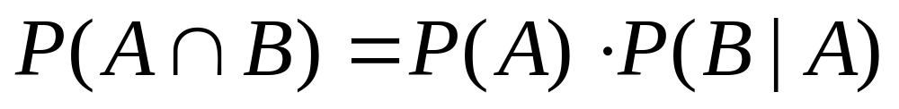
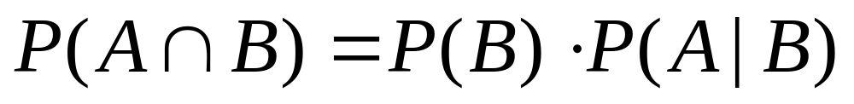
Produktsetningen
Definisjon av betinget sannsynlighet:
Denne gir produktsetningen:
Tilsvarende:

Slide 12
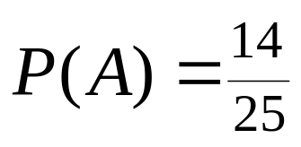
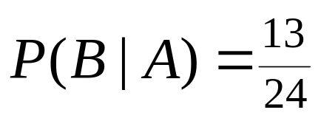
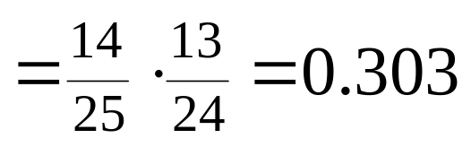
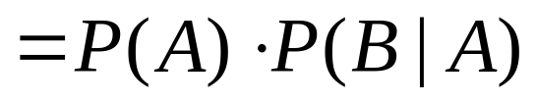
Eksempel 4.6:
En klasse med 11 jenter og 14 gutter skal velge medlem og varamedlem til elevrådet
Ingen vil stille, så det trekkes lodd
Hva er sannsynligheten for at to gutter blir valgt?
A = «gutt blir medlem» B = «gutt blir varamedlem»
Merk at vi også kan løse oppgaven ved å se på hvor mange måter vi kan trekke to elever og på hvor mange måter vi kan trekke to gutter (eksempel 3.2)

Slide 13
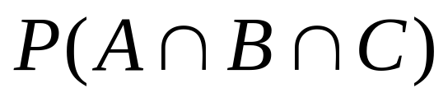
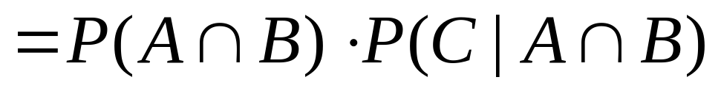
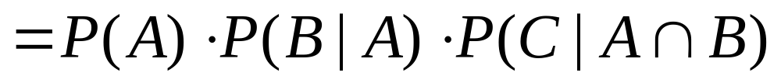
Produktsetningen for tre hendelser:
Produktsetningen gjelder på tilsvarende måte for fire og flere hendelser

Slide 14
Eksempel 4.7:
Etter offentlig statistikk er sannsynligheten:
95% for at 65 år gammel kvinne skal bli minst 70 år
92% for at 70 år gammel kvinne skal bli minst 75 år
87% for at 75 år gammel kvinne skal bli minst 80 år
Hva er sannsynligheten for at 65 år gammel kvinne skal bli minst 80 år?
Tar for oss 65 år gammel kvinne:
A = «kvinnen blir minst 70 år»
B = «kvinnen blir minst 75 år»
C = «kvinnen blir minst 80 år»

Slide 15

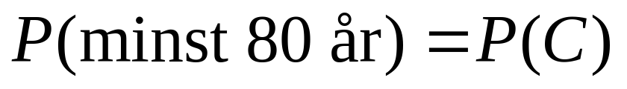
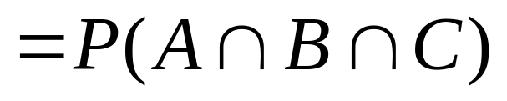
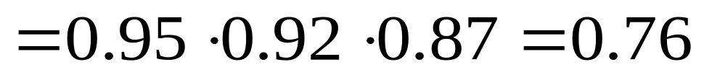
Opplysningene gir:
P(A)=0.95
P(B | A) = 0.92
P(C | A B) = 0.87
U
Hvis kvinnen blir minst 80 år, blir hun også minst 70 år og minst 75 år
Derfor er

Slide 16
Avhengige og uavhengige hendelser
Hvis P(A | B) = P(A) er A og B uavhengige hendelser
Hvis P(A | B) ≠ P(A) er A og B avhengige hendelser
Enkelte ganger kan en undersøke ved regning om hendelser er uavhengige
Vanligvis er uavhengighet en modellantagelse

Slide 17
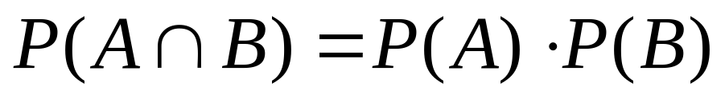
Hvis A og B er uavhengige hendelser:
For tre uavhengige hendelser A, B og C:
Tilsvarende resultat gjelder for fire og flere uavhengige hendelser

Slide 18



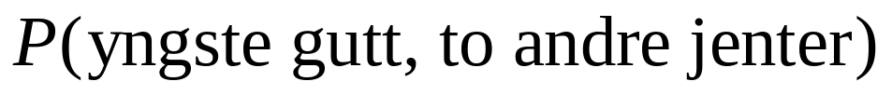
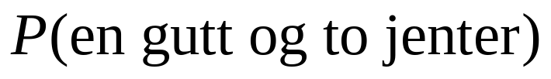

Eksempel 4.8: I en søskenflokk er det tre barn som ikke er tvillinger eller trillinger
Antar at barnas kjønn er uavhengig av hverandre
Produktsetningen gir:
Addisjonssetningen for disjunkte hendelser gir:

Slide 19
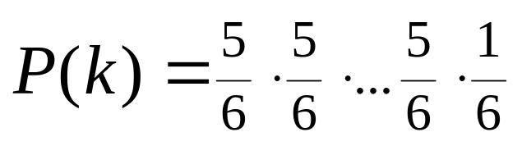
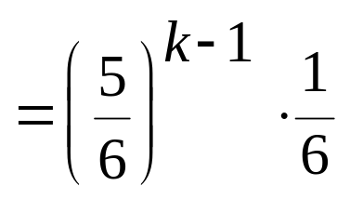
Eksempel 4.9: Kast en terning til vi får sekser og registrer hvor mange kast vi må gjøre
Sett P(k) = P(første sekser i k-te kast)
For å få første sekser i k-te kast må vi ikke få sekser i de k – 1 første kastene og så få sekser
Siden resultatene av kastene er uavhengige får vi
k – 1 ganger

Slide 20

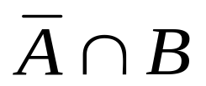

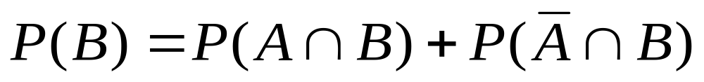
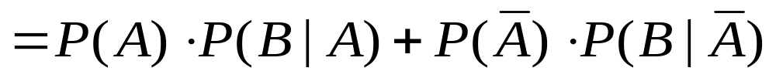
Total sannsynlighet
Vi kan skrive en hendelse B som en disjunkt union av og
A
B
Dette og produktsetningen gir setningen om total sannsynlighet

Slide 21
Eksempel 5.10:
En bedrift produserer varer på to maskiner
Maskin I produserer 40% av varene
Maskin II produserer 60% av varene
4% av varene fra maskin I er defekte
2% av varene fra maskin II er defekte
En vare velges tilfeldig fra lageret
Hva er sannsynligheten for at varen er defekt?

Slide 22
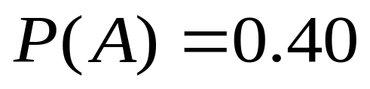
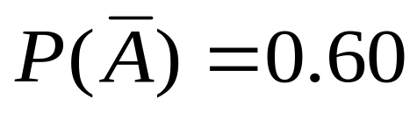
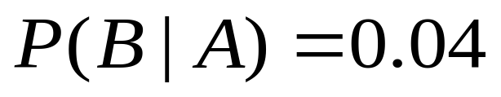
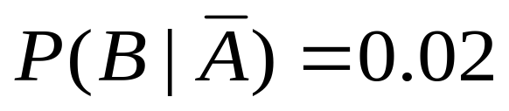
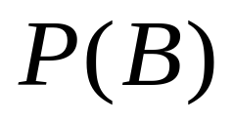
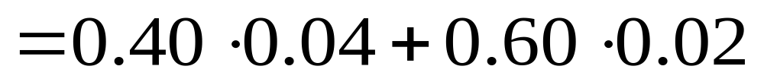
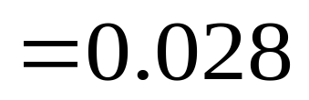
A = «varen kommer fra maskin I»
B = «varen er defekt»
Opplysningene gir:
Setningen om total sannsynlighet gir:

Slide 23
Eksempel 5.11:
Vi legger
fire røde kort og to svarte kort i bunke I
to røde kort og fire svarte kort i bunke II
Vi velger tilfeldig én bunke og trekker to kort fra denne
Hva er sannsynligheten for at vi får to røde kort?

Slide 24
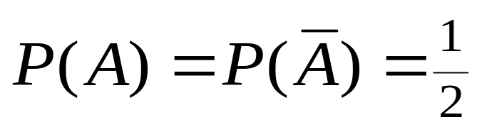
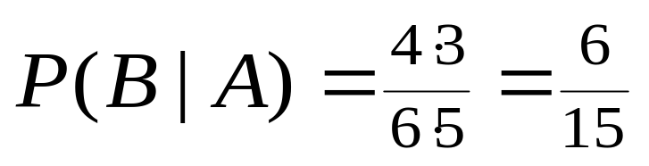
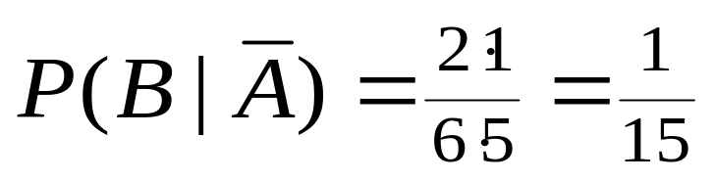
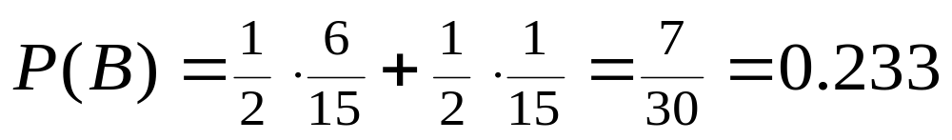
A = "vi trekker fra bunke I"
B = "vi trekker to røde kort"
Opplysningene gir:
Setningen om total sannsynlighet gir

Slide 25
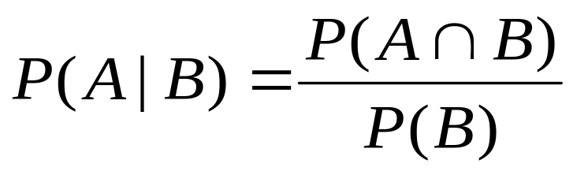
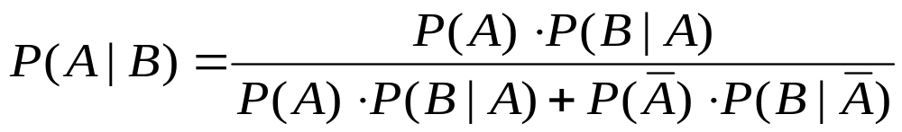
Bayes' setning
Definisjon av betinget sannsynlighet:
Vi bruker produktsetningen for telleren og total sannsynlighet for nevneren:
Dette er Bayes' setning

Slide 26
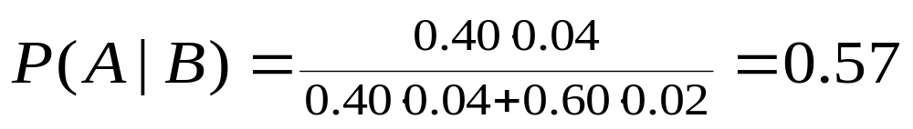
Eksempel 5.12
Ser på eksempel 5.10.
Hvis varen er defekt, hva er da sannsynligheten for at den kommer fra den første maskinen?
A = "varen kommer fra maskin I"
B = "varen er defekt"
Bayes setning gir:

Slide 27

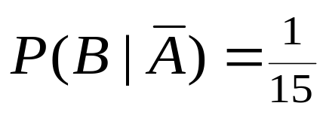
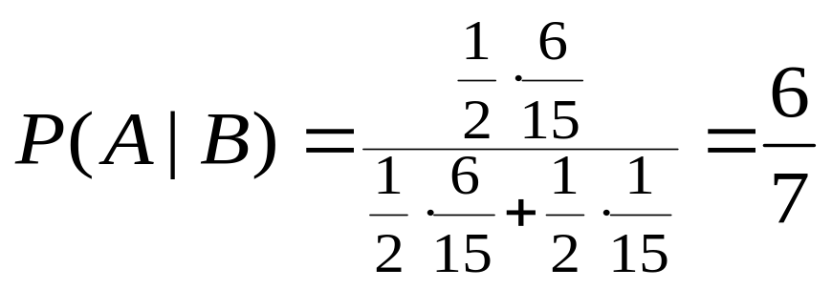
Eksempel 5.13:
Vi ser på eksempel 5.11
Hvis begge kortene er røde, hva er
sannsynligheten for at vi trakk fra bunke I ?
A = «vi trekker fra bunke I»
B = «vi trekker to røde kort»
Bayes setning gir:

Slide 28
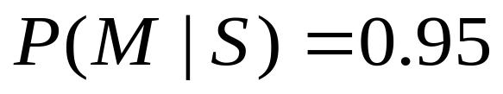
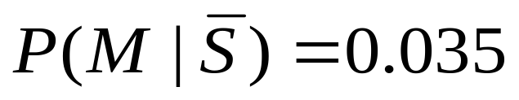

Eksempel 5.14:
En kvinne tar en mamografiundersøkelse
Se på begivenhetene:
S = "kvinnen har brystkreft"
M = "mammogrammet viser tegn på kreft"
Fra erfaringer med mammografi har vi
Vi antar at

Slide 29




Anta at mammogrammet viser tegn på kreft
Hva er da sannsynligheten for at kvinnen virkelig har kreft?
Bayes setning gir:
Selv om mammogrammet viser tegn på kreft, er det bare 16% sannsynlig at hun virkelig har det

